Slide 1
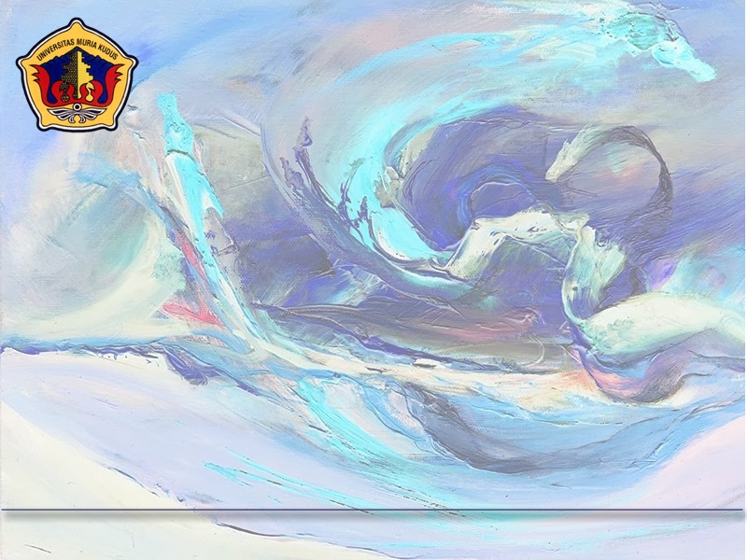
Logika Informatika
Pengantar Logika
Tutik Khotimah, M.Kom

Slide 2
Tujuan Instruksional
Pengertian Logika
Sejarah dan Perkembangan Logika
Pengantar Logika
Macam-macam Logika
Ilmu yang Diperlukan dalam Logika

Slide 3
Pengertian Logika
Logika (Logic)
Logos
(Bahasa Yunani)
Kata
Ucapan
Alasan
Logika adalah ilmu yang berhubungan dengan prinsip-prinsip validitas penalaran & argumen-argumen
Logika adalah studi tentang kriteria-kriteria untuk mengevaluasi argumen-argumen dengan menentukan argumen yang valid dan argumen yang tidak valid, serta membedakan antara argumen yang baik dengan argumen yang tidak baik
Para Ahli

Slide 4
Sejarah & Perkembangan Logika
Logika dipelajari sebagai salah satu cabang ilmu filsafat.
Sejak tahun 1800-an logika dipelajari di bidang matematika
Saat ini logika dipelajari di bidang komputer, baik sofware mau pun hardware

Slide 5
Macam-Macam Logika
Logika Klasik/ Tradisional
Tokoh: Aristoteles
Logika Aristoteles → aturan silogisme
Logika Modern
Tokoh: Agustus De Morgan) dan George Boole, para ahli matematika Inggris. Gottlob Frege, Bertrand Russel, Alfred North Whitehead
Logika simbolik dengan simbol-simbol “and, or, if...then, ..., if ... only if..” untuk merangkai kalimat
Logika Banyak Nilai
Tokoh: Lotfi A Zadeh
Logika Fuzzy ( Fuzzy Logic)
Silogisme bentuk sempurna jika memiliki 2 premis & 1 kesimpulan dimana setiap premis memiliki 1 pokok bersama dengan kesimpulan
Memiliki 2 nilai yaitu benar (true/1) dan salah (false/0)
Titik utamanya bukan hanya nilai benar atau salah, tetapi masih memiliki nilai ketiga yang bersifat netral.
Mampu menangani nilai antara 0 dan 1
Digunakan dalam kecerdasan buatan, sistem pakar, pemrograman logika

Slide 6
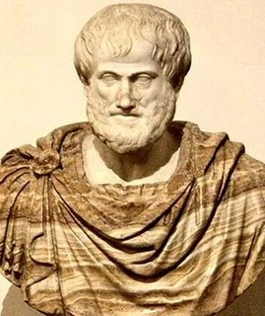
Logika Klasik/Tradisional
Logika Aristoteles ( Aristotelian Logic)
Semua A adalah B (Universal Affirmative)
Tidak A adalah B (Universal Negative)
Beberapa A adalah B (Particular Affirmative)
Beberapa A adalah tidak B (Particular Negative)
Aturan Silogisme
Aristoteles (384-322 BC)
Filsuf & ahli sains Yunani

Slide 7
Logika Klasik/Tradisional
Silogisme yang berbentuk sempurna (well-formed sylogism) terdiri dari 2 buah premis dan 1 kesimpulan di mana setiap premis memiliki satu pokok (term) bersama dengan kesimpulan dan satu lagi pokok bersama dengan premis lain.
Aturan-aturan telah dirumuskan agar suatu well-formed sylogism dapat dipastikan merupakan suatu bentuk argumen yang valid atau tidak valid.

Slide 8
Logika Modern
Logika modern dikembangkan dari logika Aristoteles oleh Augustus De Morgan (1806-1871) & George Boole (1815-1864) ahli matematika Inggris
Selanjutnya logika diperkaya oleh Gottlob Frege (1848-1925) ahli matematika Jerman, Bertrand Russell (1872-1970) dan Alfred North Whitehead (1861-1947) dll
Bertrand Russell & Alfred North Whitehead membahas argumen-argumen yang memungkinkan sesuatu dapat dimasukkan ke dalam bentuk yang lebih luas dari silogistik
Dalam bentuk biasa, semua well-formed sentences logika modern memiliki satu nilai saja, yaitu benar (true/1) atau salah (false/0) sehingga disebut logika dua nilai (two valued logic) atau bivalent
Well-formed sentences diformulasikan dalam bentuk rumus sehingga dinamakan well-formed formulae.

Slide 9
Logika Modern
Logika matematika yang menangani masalah well-formed formulae yang hanya memiliki nilai benar atau salah
Logika Proposisional (logika Simbolik)
Fokus pada pernyataan yang dapat digolongkan dalam pengertian proposisi-proposisi
Logika Predikat (Logika Kuantifikasi)
Fokus pada predikat yang selalu menyertai suatu pernyataan dalam bentuk kalimat

Slide 10
Logika Modern
Tokoh-tokoh Logika Modern:
Augustus De Morgan & George Boole → sentennial logic (logika proposisional) atau logika simbolik
George Boole → aljabar boole (boolean algebra)
Emil L Post & Ludwig JJ Wittgenstein → Tabel Kebenaran
Bertrand Russel, Alfred North White Head, Charles Sanders Pierce → Pierce Arrow
John Venn → Diagram Venn
Kurt Godel → Godel’s Theorem & Incompletness Theorem
Charles Lutwidge Dogson → Alice in Wonderland
Gerhard Gentzen → Natural Deduction & Sequent Calculus
Sir William Hamilton → Quantification Theory
David Hilbert & Wilhelm Ackermann → Principles of Theoritical Logic
dsb

Slide 11
Logika Banyak Nilai
Logika banyak nilai (many-valued logic) diperkenalkan oleh Jan Lukasiewicsz, ahli matematika Polandia, pada tahun 1920. ia memperkenalkan nilai ketiga di antara 0 dan 1
Lotfi A Zadeh, ahli sains dari Iran (Persia), memperkenalkan Himpunan Fuzzy (Fuzzy Sets) dan cara memanipulasinya secara matematis. Tahun 1973 ia memperkenalkan istilah Fuzzy Logic.

Slide 12
Logika Matematika
Logika matematika adalah aturan-aturan logika yang menggunakan kaidah-kaidah matematika untuk membuktikan validitas suatu argumen.
Logika matematika merupakan dasar penting bagi seseorang jika ingin belajar di bidang komputer dengan baik.
Logika matematika menjadi dasar untuk mempelajari algoritma & pemrograman, struktur data, sistem digital, basis data, rekayasa perangkat lunak, kecerdasan buatan, sistem pakar, jaringan syaraf tiruan dsb
Logika yang kuat akan membentuk kemampuan pemrograman yang kuat pula.

Slide 13
Ilmu yang Diperlukan dalam Logika
Untuk mempelajari logika dengan sempurna, ada beberapa ilmu yang berkaitan yaitu:
Semantik/Filsafat Bahasa
Fokus pada arti kata dan kalimat
Epistemologi/Teori Pengetahuan
Fokus pada kondisi/situasi di mana pernyataan akan selalu bernilai benar
Psikologi Penalaran
Tekanan utama pada proses mental yang mempengaruhi penalaran

Slide 14
Tugas Kelompok
Bentuk kelompok dengan anggota maksimal 5 orang
Cari masalah/kasus dalam kehidupan sehari-hari
Gunakan logika matematika untuk memecahkan masalah/kasus yang telah ditemukan
Terapkan logika matematika dalam bentuk aplikasi yang dapat digunakan untuk menyelesaikan masalah/kasus (bahasa pemrograman yang digunakan bebas)
Buatlah video kegiatan (maksimal 10 menit) dan artikel ilmiah dari aplikasi yang telah dibuat
Video kegiatan, Artikel ilmiah dan aplikasi dikumpulkan dan dipresentasikan pada minggu terakhir
Output tugas dapat dikirimkan ke PKM di semester ini (PKM-AI atau PKM-GT) dan atau di semester depan (PKM-P, PKM-T, PKM-M, PKM-K, PKM-KC)

